Slide 1
Segmentez des clients d'un site e-commerce
Asma Djaidri

Slide 2
Plan
01
Problématique:
Définition du problème, et présentation des données
02
Data Analysis:
Exploration et nettoyage des données
Segmentation:
RFM, K-means, CAH, et DBSCAN
03
04
Conclusion:
Sélection du meilleur modèle , maintenance, et perspectives

Slide 3
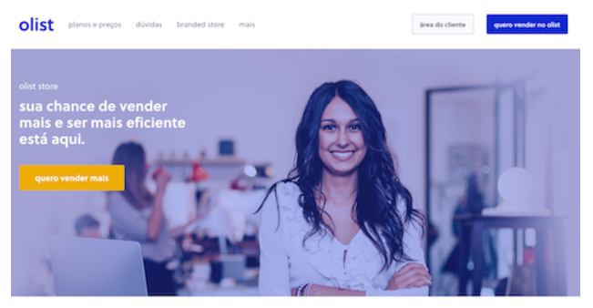
Olist, entreprise brésilienne qui propose une solution de vente sur les marketplaces en ligne.
Mission:
fournir à l’équipe e-commerce une segmentation clients actionnable pour optimiser les campagnes de communication.
Proposer un contrat de maintenance de cette segmentation
Problématique
Notes:
L’équipe d’e-commerce à besoin de comprendre les =/= types de clients, donc il faut leur fournir une description actionable des segments clients à fin d’optimisez les campagnes de communication. Ensuite, il faut proposer un contrat de maintenance de la segmentation fournis.

Slide 4

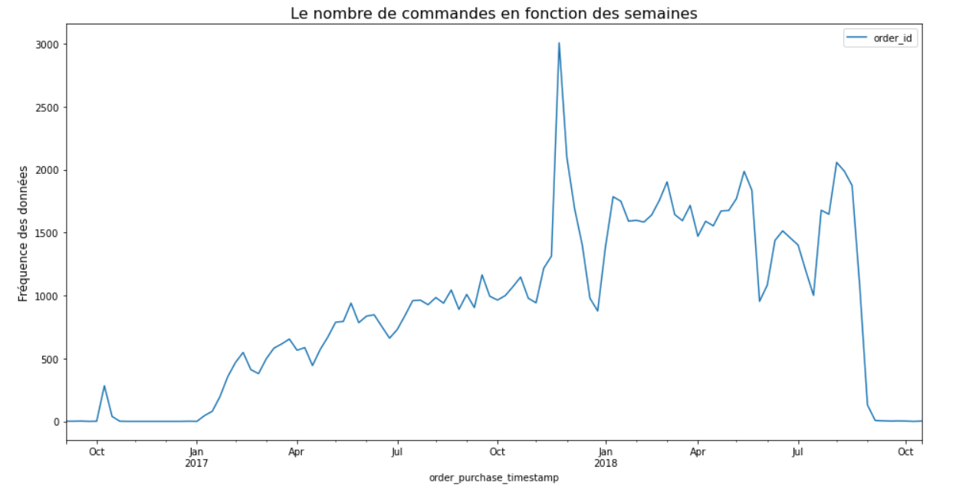
Présentation du jeu de données
Principales étapes de nettoyage
Traiter les types de données (datetime)
Suppression des données avant 01/2017 et après 09/2018 par manque de données.
Conservation des commandes “delivered”.
Suppression des colonnes inutiles (‘review_comment_title’...etc.)
Jointure dans une table unique.
Suppression des doublons
Suppression des lignes qui ont des valeurs manquantes

Slide 5
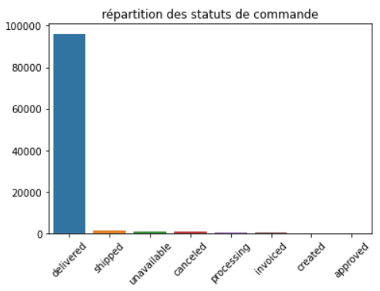
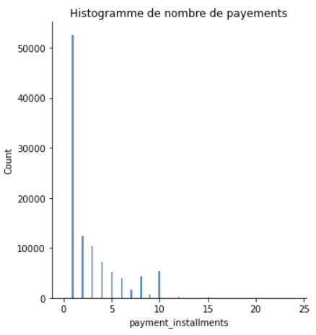
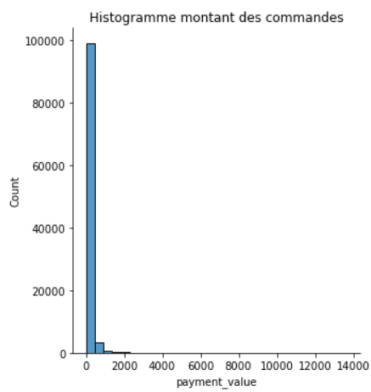
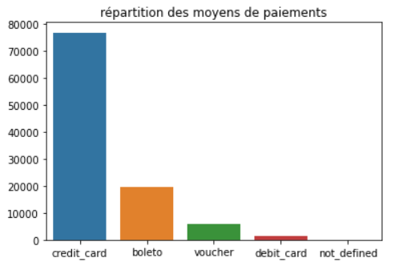
Analyse Descriptive

Slide 6
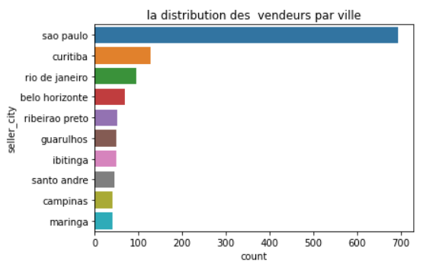
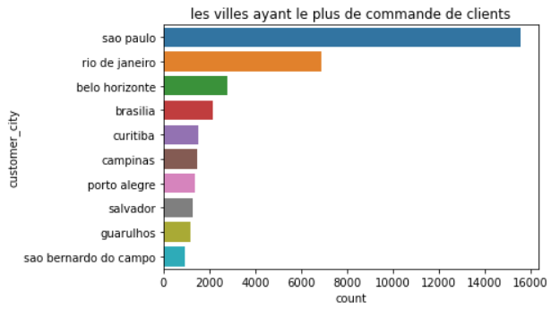
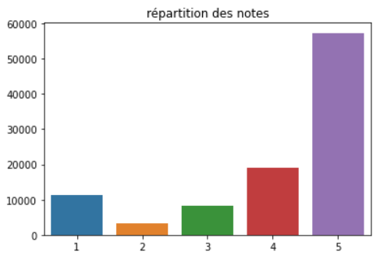
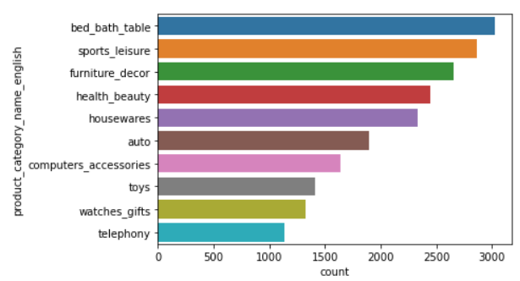
Analyse Descriptive
Les 10 produits les plus commander

Slide 7
La segmentation
RFM , K-means , CAH , DBSCAN

Slide 8
Segmentation RFM
La segmentation RFM consiste à segmenter les clients en fonction de leur comportement d’achat.
Création des variables RFM :
Recency: la date de la dernière activité du client ( calculer en utilisant la variable “order_purchase_timestamp”).
Frequency: le nombre de commandes pour un client (calculer en utilisant la variable “order_id”).
MonetaryValue: le montant des commandes d’un client (calculer en utilisant la variable “payment_value”).

Slide 9
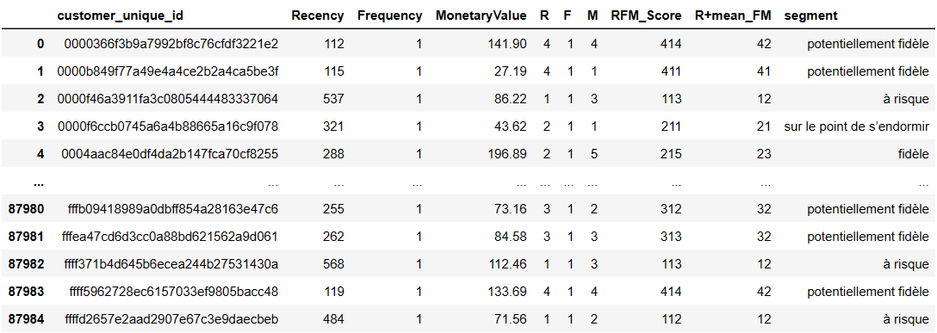
Segmentation RFM
Recency et MonetaryValue sont découpés en 1,2,3,4,5 par quartile.
Frequency est découpé en 1,2,3,4.
RFM score est calculer en concaténant les trois indicateurs RFM
R+meanFM : concaténation de R et moyenne entre F et M.
La segmentation clientèle manuelle. On distingue 7 segments clients.

Slide 10
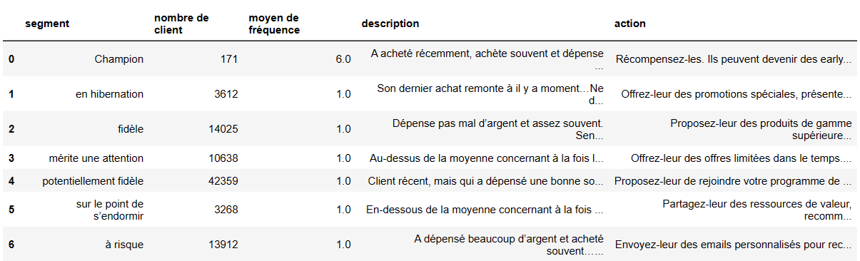
Segmentation RFM

Slide 11
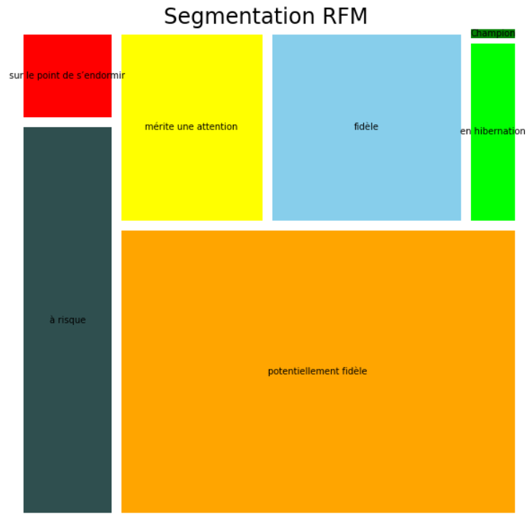
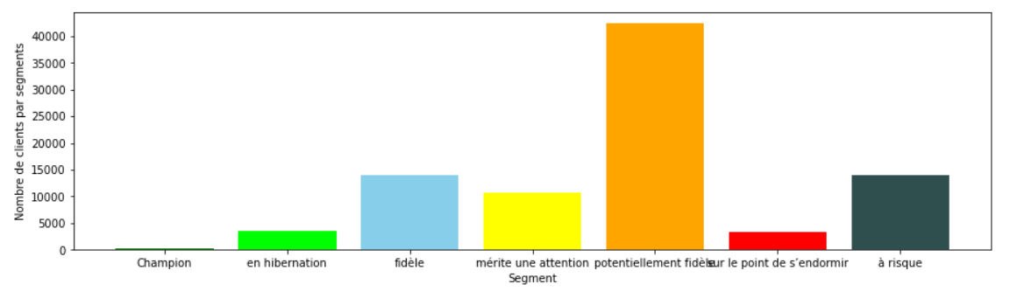
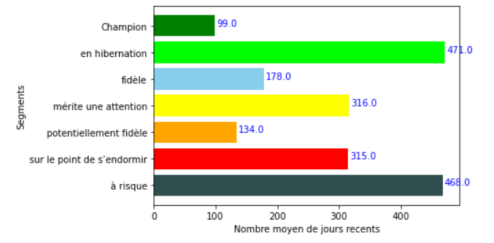
Segmentation RFM

Slide 12
Modélisation

Slide 13
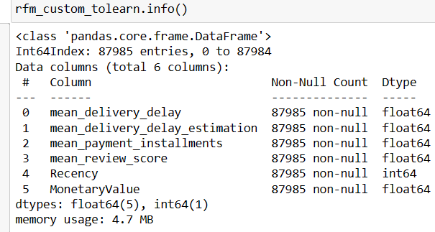
Feature Engineering
85.43% des clients ont fait une seule commande, en plus 6/7 segments ont une moyenne de frequency =1 ⇒ donc la variable “Frequency” est inutile ⇒ supprimer.
On crée de nouvelle variable
mean_review_score
mean_payment_installments
mean_delivery_delay_estimation
mean_delivery_delay

Slide 14
Modélisation
K-means : -n_clusters
Standardisation
(StandardScaler)
Rechercher le meilleur paramètre
CAH :
- n_clusters
-linkage
Calculer le score silhouette
DBSCAN:
-eps
-min_samples
Choix du meilleur algorithme
Entraîner le modèle avec les meilleur params
Interprétation des clusters

Slide 15
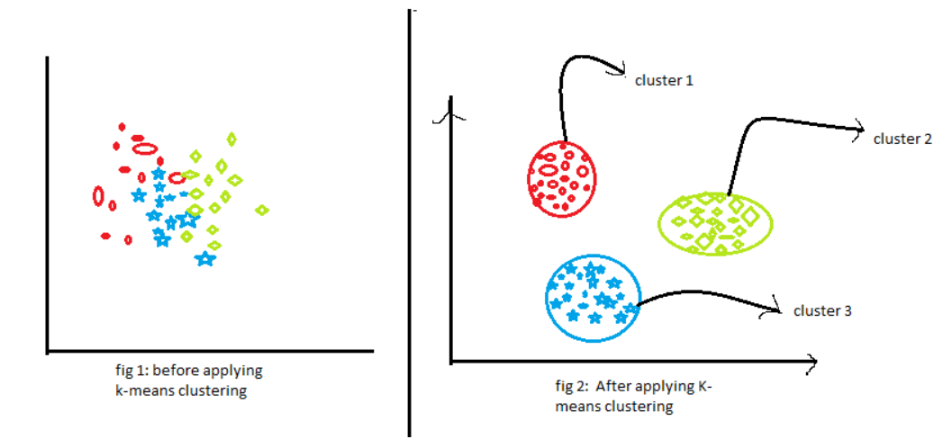
K-Means
L'algorithme K-Means partitionne les données en K clusters en essayant de minimiser la distance intra-cluster, c'est-à-dire la distance entre les points de données dans un cluster donné.
Il nécessite de spécifier le nombre de clusters à l'avance et il est sensible à l'initialisation des centres de cluster.

Slide 16
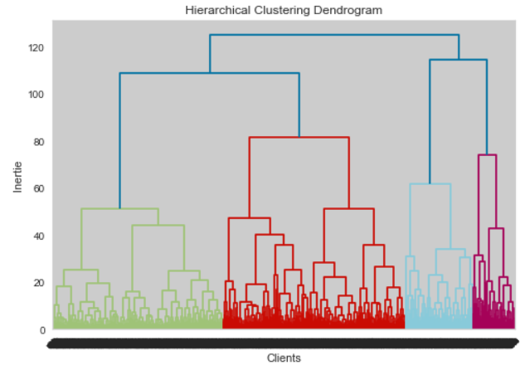
Classification ascendante hiérarchique (CAH)
L'algorithme de CAH construit une hiérarchie de clusters en fusionnant successivement les clusters les plus proches.
Il ne nécessite pas de spécifier le nombre de clusters à l'avance et il permet de visualiser la structure de cluster sous forme d'un dendrogramme. Cependant, il peut être coûteux en termes de calcul pour les grands ensembles de données.

Slide 17
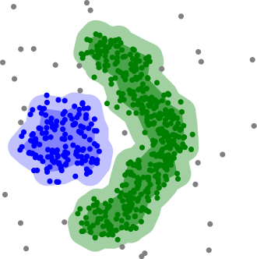
DBSCAN
DBSCAN regroupe les points de données qui sont densément connectés dans l'espace des caractéristiques, en distinguant les points de données bruyants des clusters.
Il ne nécessite pas de spécifier le nombre de clusters à l'avance et il peut trouver des clusters de formes arbitraires. Cependant, il est sensible aux paramètres de densité et de distance et peut ne pas fonctionner correctement si les densités des clusters sont différentes.

Slide 18
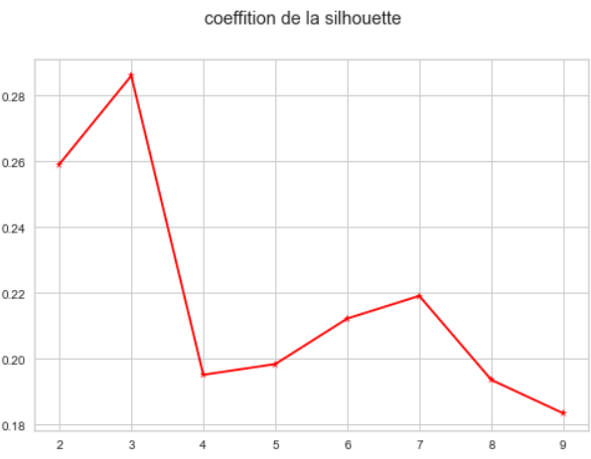
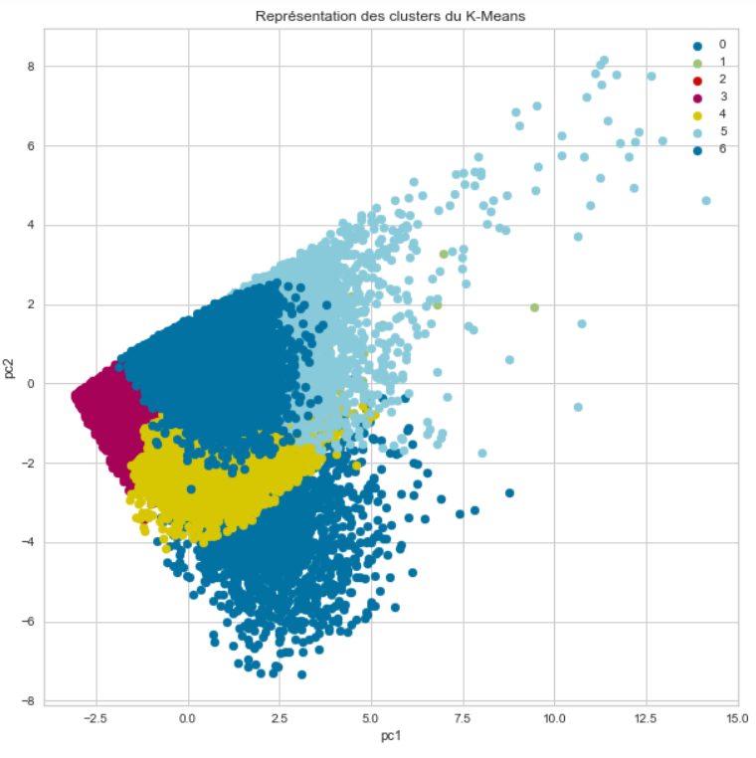
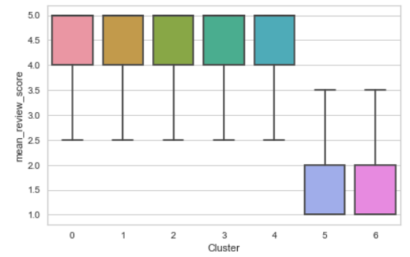
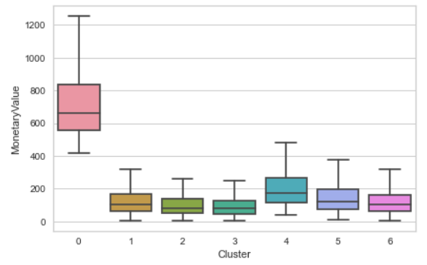
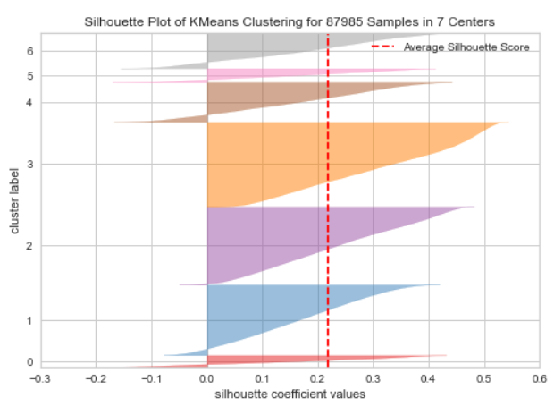
K-Means

Slide 19
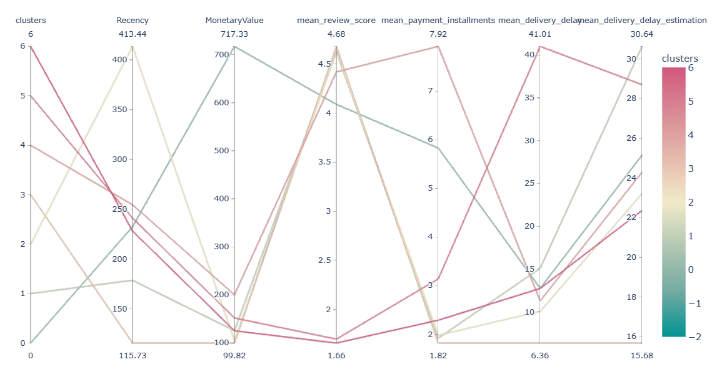
Interprétation des clusters (K-means)
Cluster 0 : client peu récent, montant élevé, satisfait, règle moyennement en 6 fois , La livraison a été plus rapide que l'estimation.
Cluster 1: client peu récent, montant faible, très satisfait, règle en moyenne en 2 fois ,La livraison a été beaucoup plus rapide que l'estimation.
Cluster 2: client ancien, montant faible, très satisfait, règle en moyenne en 2 fois ,La livraison a été plus rapide que l'estimation.
Cluster 6: client moyennement récent, montant faible , mécontent, règle en moyenne en 3 fois ,La livraison a été plus rapide que l'estimation.
Cluster 5: client moyennement récent, montant faible , mécontent, règle en moyenne en 3 fois ,La livraison a été plus lente que l'estimation.
Cluster 4: client moyennement récent, montant peu élevé , satisfait, règle en moyenne en 8 fois ,La livraison a été plus rapide que l'estimation.
Cluster 3: client récent, montant faible, très satisfait, règle en moyenne en 1 fois ,La livraison a été plus rapide que l'estimation.

Slide 20
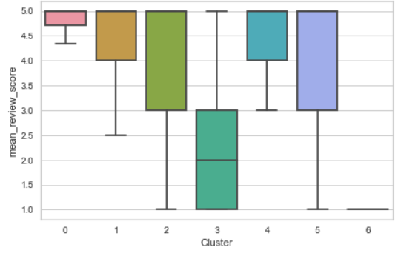
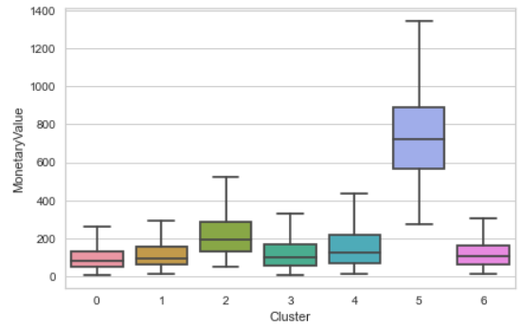
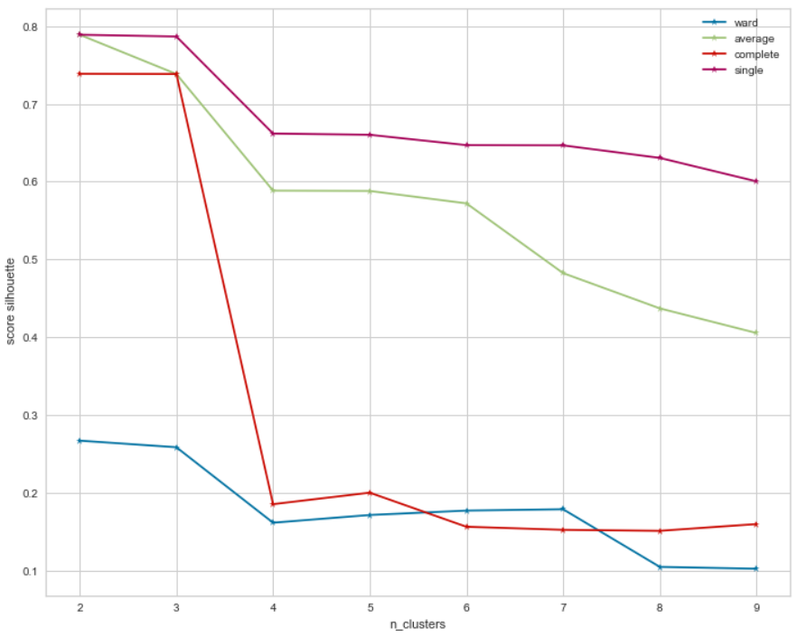
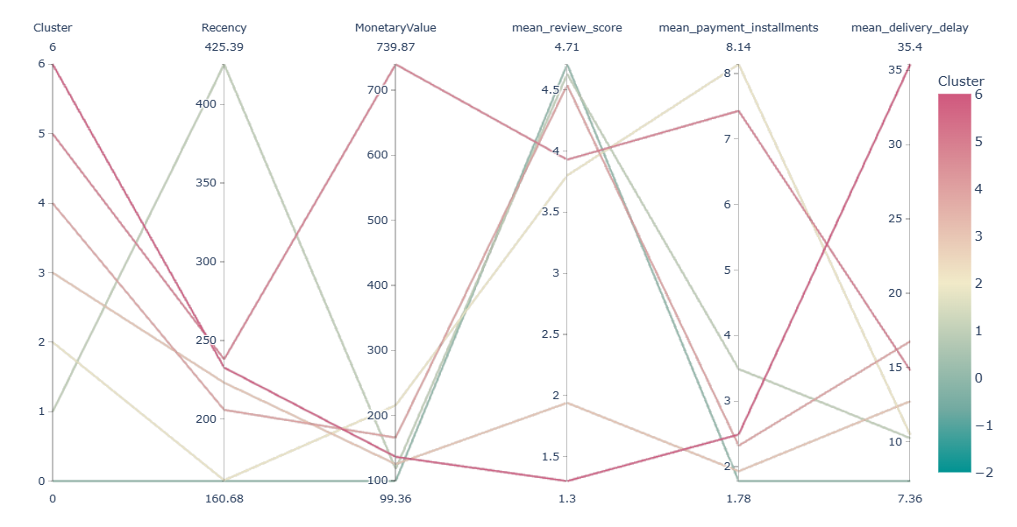
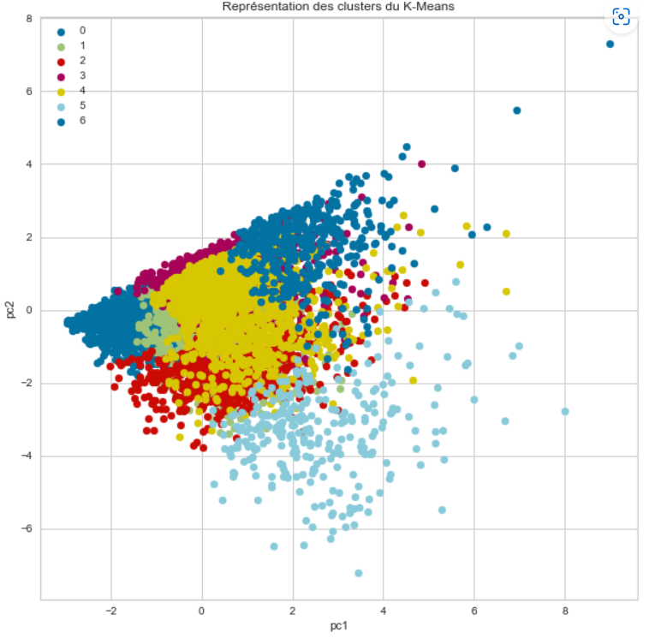
CAH

Slide 21
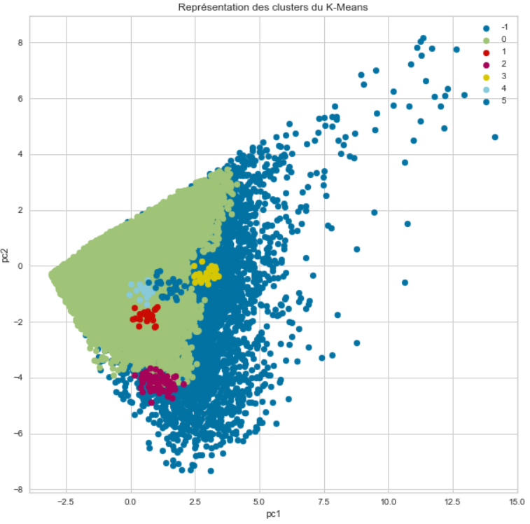
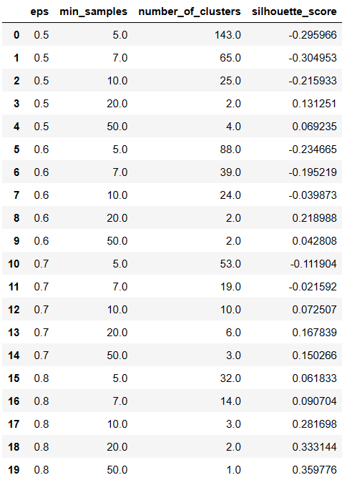
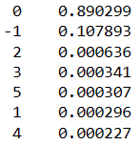
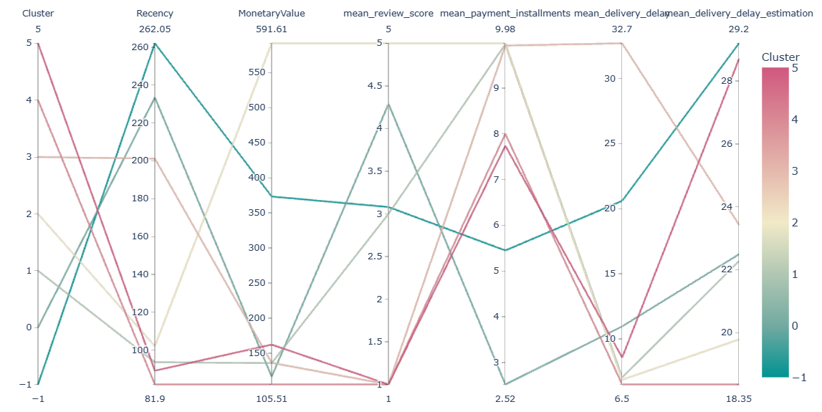
DBSCAN
Distribution des clients par clusters

Slide 22
Choix de l’algorithme
K-Means : Le silhouette score = 0.21. Les clients ont été divisés en 7 groupes distincts.
CAH : Le silhouette score = 0.18. Les clients ont été divisés en 7 groupes distincts. Toutefois, il convient de souligner que CAH peut ne pas être idéal pour l'analyse de grands ensembles de données en raison de son temps de calcul considérable.
DBSCAN :Le silhouette score = 0.16. Les clusters issus de l'analyse du jeu de données sont très déséquilibrés et le bruit est identifié comme le deuxième cluster. Par conséquent, on peut en déduire que l'algorithme DBSCAN ne convient pas pour ce jeu de données.
Le K-means a une fonction de prédiction contrairement à DBSCAN et CAH. Pour faire une analyse de la stabilité dans le temps, on choisit le modèle K-means.

Slide 23
Contrat de maintenance

Slide 24
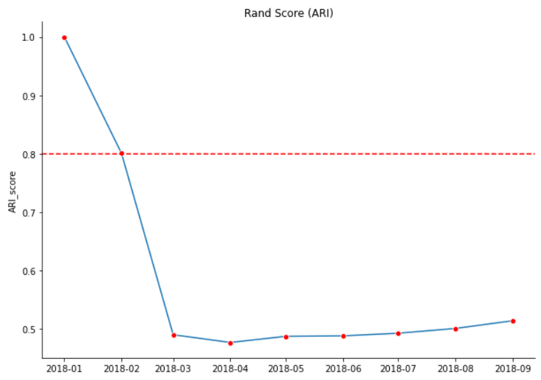
Analyse de la stabilité des clusters au cours du temps
Base de données d’un an B0, et base de futur B1 , B2…
B1 = B0 + 1 mois, B2 = B0 + 2 mois…
Modélisation:
C0 = model0.fit(B0)
C1 = model1.fit(B1)
C2= model2.fit(B2)...
Segmentation:
B1_by_C0 = model0.predict(B1)
…… puis calculer:
B1_by_C1 = model1.predict(B1)...
Calcul de ARI score entre :
Les segments obtenu avec model0 et le modelX pour une BX.

Slide 25
conclusion
Le modèle choisi est le K-means avec K = 7.
Segmentation en 7 types de clients.
Délai de maintenance : tous les mois
Il manque des informations dans le jeu de données tel que : le genre, l'âge …etc. Avec les données disponibles on distingue des micro comportements de clients.
Axe d’amélioration:
Enrichir la base de données avec plus d’information (numérique et catégorielle tel que le genre).

Slide 26
MERCI :)

